Slide 1
Personal Snipping tool OCR READER
Soft Computing 2016/17
Fakultet tehiČkih nauka, Novi Sad
Autori: Zlatan Prečanica i Jasmina Eminovski

Slide 2
Šta je OCR i koja je njegova primena?
Optical Character Recognition
Softveri za prepoznavanje teksta
Štampani format u digitalni (čitanje knjiga za slepe osobe)
Izdvajanje bitnih od nebitnih podataka (odbaci sliku, boju, zadrži samo znakove)
Problem čitanja teksta i različitog formata
Velika tačnost prilikom prepoznavanja

Slide 3
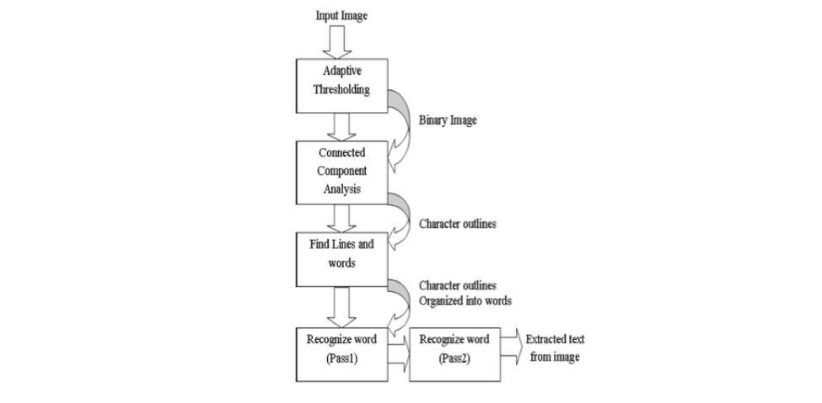
Kako radi Tesseract engine?

Slide 4
KAKO SE OBUČAVA TESSERACT ENGINE?
Mogućnost obučavanja mehanizma za specifičan jezik (npr: starogrčki)
Napravi kutiju (1 kutija = 1 karakter left-x, bottom-y, right-x, top-y) jTessBoxEditor
Obučavanje (tačan rezultat za svaki karakter, prilagođavanje, brisanje, ubacivanje, spajanje kutija)
Izdvajanje unichar set-a
Podešavanje fonta (novi fajl sa podešavanjem fonta koji se želi prepoznati)
Klasterizacija po sličnosti karaktera
Preimenovanje (svi fajlovi imaju prefiks odgovarajućeg jezika za koji su trenirani)
Kombinacija fajlova (jedan konačan fajl .traindata)

Slide 5
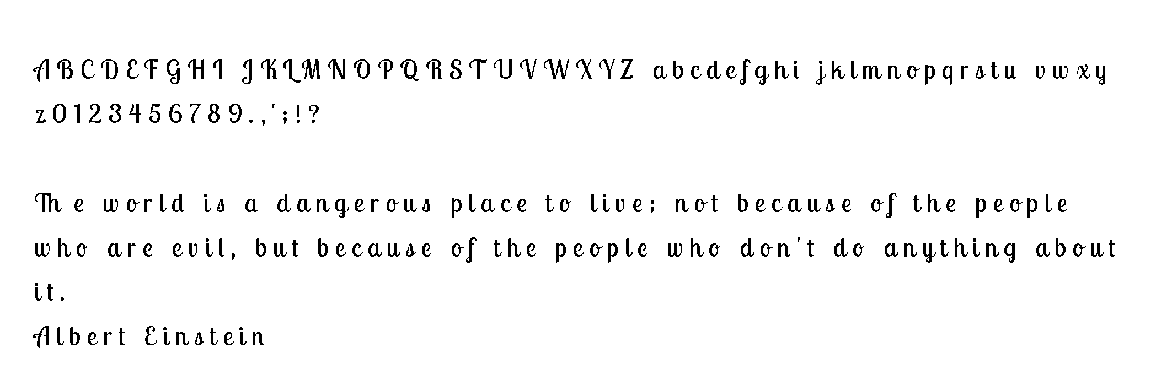
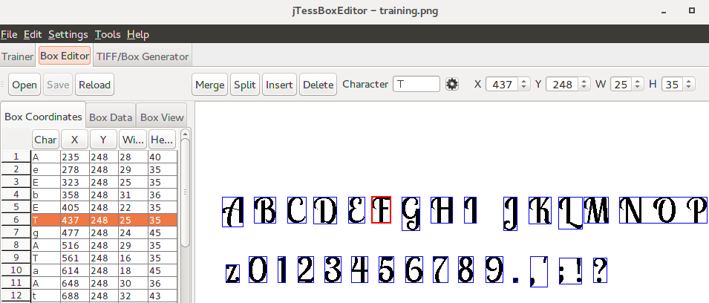

Slide 6
PERSONAL SNIPPING TOOL PROCES KAKO RADI?
Isecanje sadržaja (clipping)
Skeniranje slike
Priprema sa primenom filtera
Čuvanje slike na određenoj putanji
Primena tesseract mehanizma na sačuvanoj slici
Validacija teksta
Izgovor pročitanog teksta

Slide 7
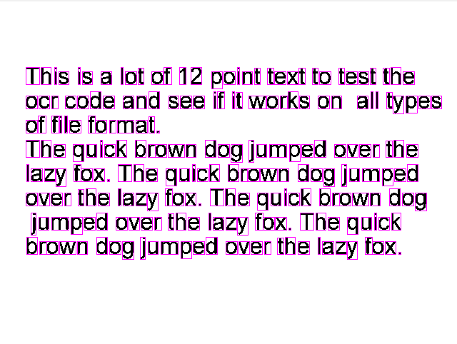
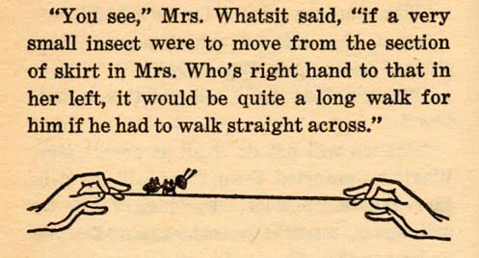
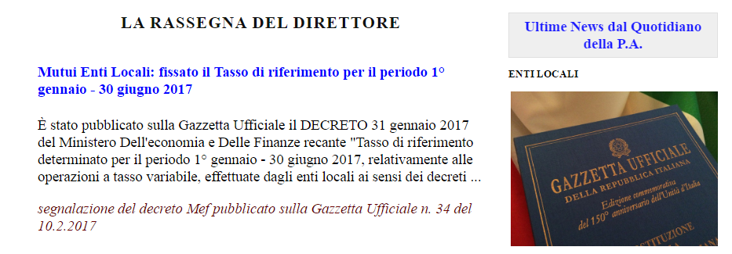

Slide 8
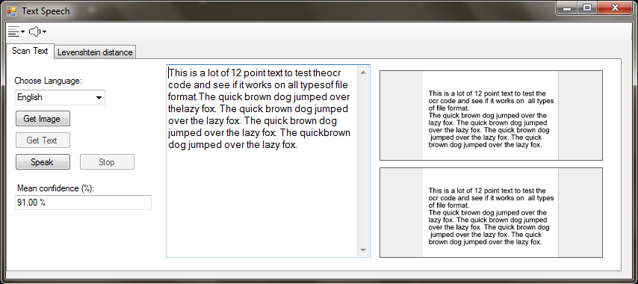
Rezultat skeniranja – ENGLESKI JEZIK

Slide 9
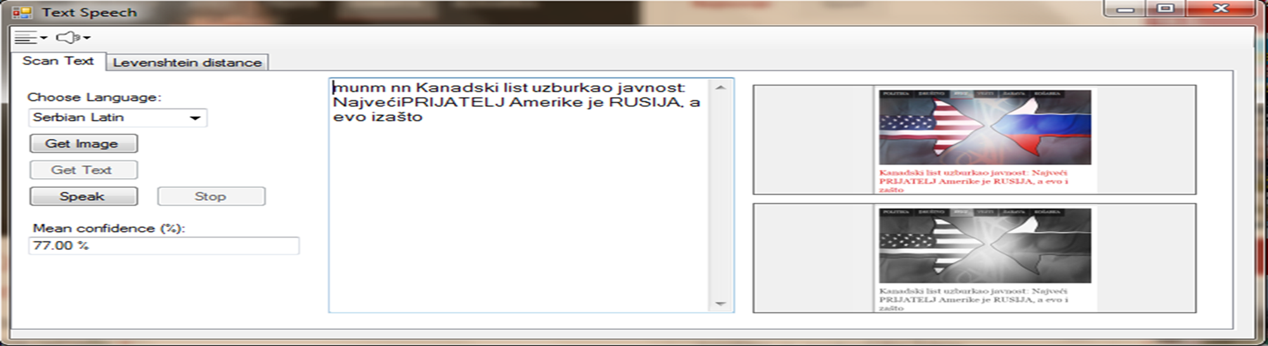
Rezultat skeniranjA – SRPSKI JEZIK

Slide 10
Validacija rešenja
Procena tačnosti pročitanog teksta uz oslonac na Nhunspell biblioteku
Metrika: Levenštajnova distance
Poređenje stringova za statičke slike (ne one koje korisnik učitava jer kod njih ne možemo znati tačnost pročitanog teksta)

Slide 11
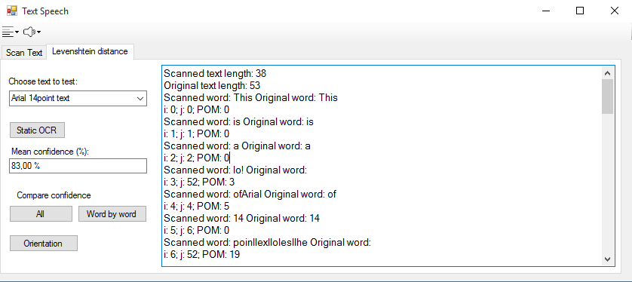
PRIMER ZA VALIDACIJU STATIČKIH PODATAKA

Slide 12
Šta smo koristili?
Biblioteka tessnet2
jTessBoxEditor
Tessnet 3.0.2 wrapper za .NET sa jezicima engleski, nemački, italijanski i srpski
Levenstein distance algoritam
Speech platform v11 za izgovor
Google translate mehanizam čitanja teksta u slučaju srpskog jezika
Filter za bitmap

Slide 13
Zaključak
Rešenje zavisi od veličine i samog fonta teksta
Tačnost pročitanog teksta nije uslovljena time da li se tekst obrađuje reč po reč sa strane koja se čita ili se obrađuje celokupna strana
Pripremanje slike je važno (filter, threshold, orijentacija)
Levenštajn algoritam je vraćao prilično dobre rezultate za fontove Arial i TimesNewRoman 14pt i 20pt veličine
Problem definisanja orijentacije prosleđene slike

Slide 14
Moguća PRoširenja
Poboljšanje vezano za orijentaciju
Poboljšaje vezano za filtriranje slike
Obučavanje pomoću neuronske mreže
Obučavanje Tesseract engine-a za neki specifičan jezik

